Slide 1
Analyse des indicateurs de l’égalité femmes / hommes
(Tout en respectant la RGPD)

Slide 2
La répartition par genre en entreprise.
256
240
16
125
Personnes en CDI
Employés
114 femmes
126 hommes
Personnes en CDD
Femmes
11 femmes
5 hommes
Soit 48,83 % de l'effectif

Slide 3
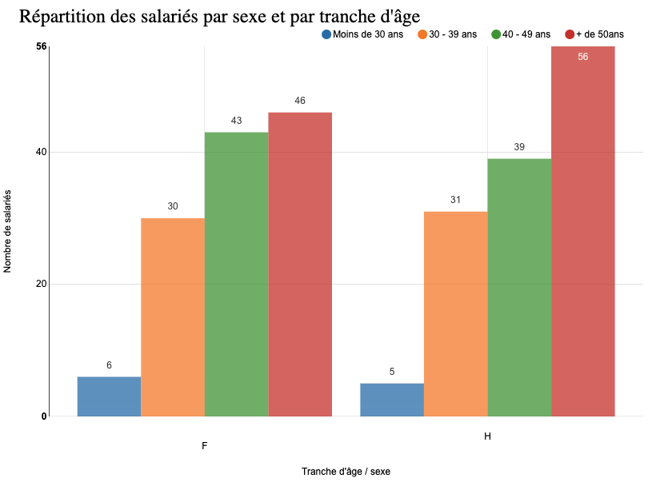

Slide 4
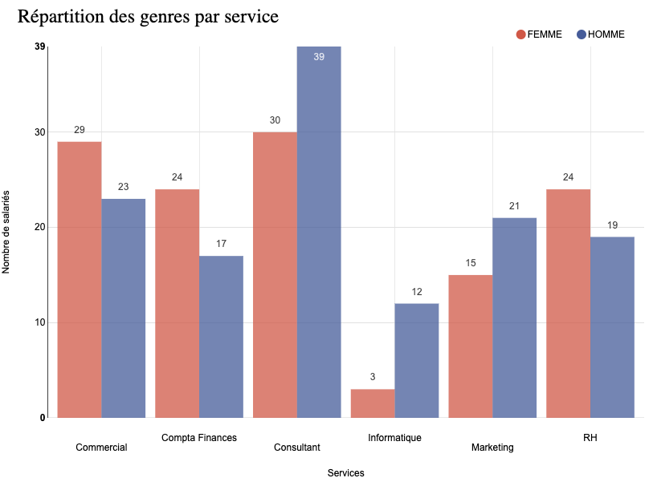
La mixité par métier

Slide 5
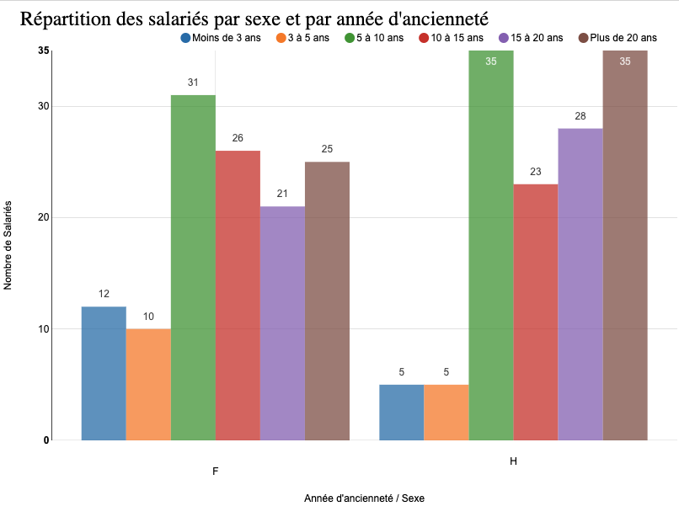
22
Employés recrutés sur les 5 dernières années sont des femmes
10 sont des hommes

Slide 6
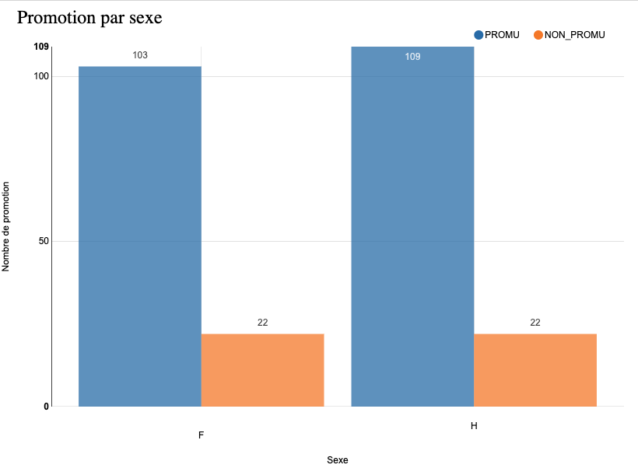
Promotion selon le genre
212
Promotions
103 pour les femmes
109 pour les hommes

Slide 7
Les congés maternité
8
Femmes ont pris un congé maternité l’an passé.
Ses mêmes 8 femmes ont reçu une augmentation.
Quid des congés paternité ?

Slide 8
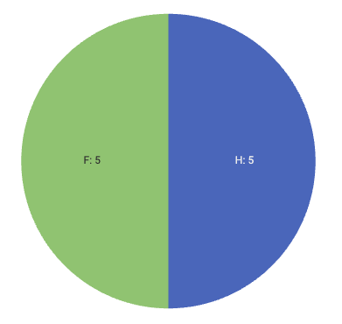
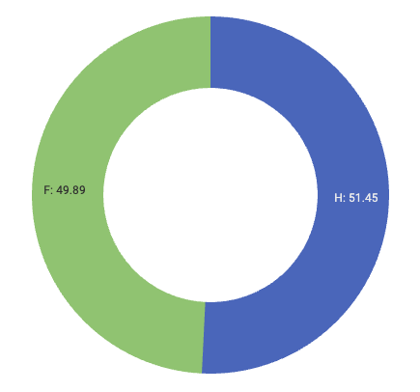
La satisfaction dans l’entreprise
Les 10 personnes les plus insatisfaites
Les 10 personnes les plus satisfaites
Moyenne de satisfactions

Slide 9
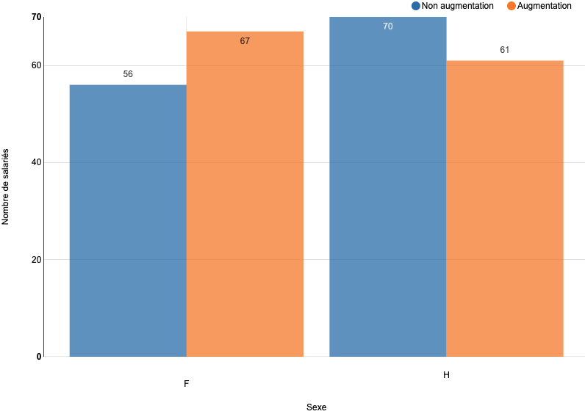
Les augmentations de salaires
67
Femmes ont augmenté
contre 61 hommes

Slide 10
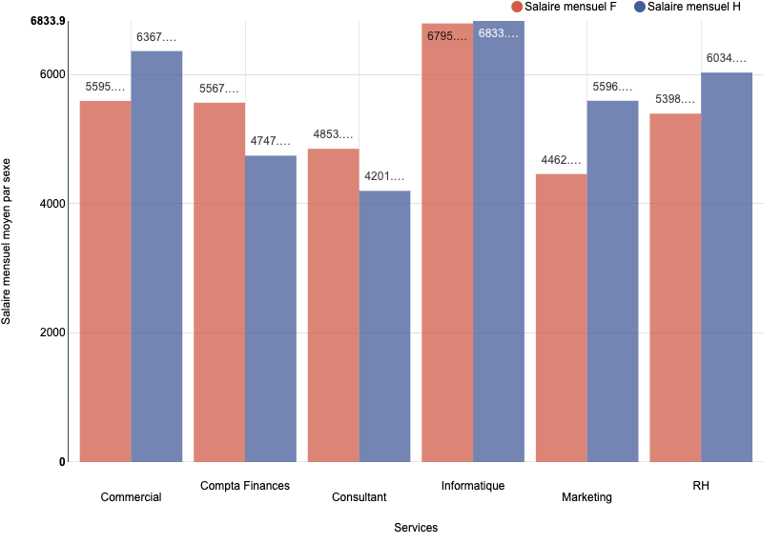
Salaire moyen par postes selon le genre

Slide 11
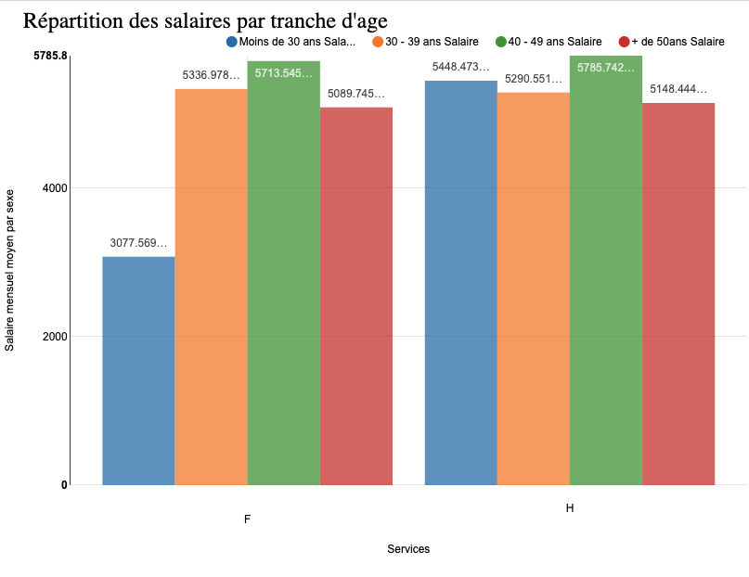
Salaire moyen par postes selon le genre

Slide 12
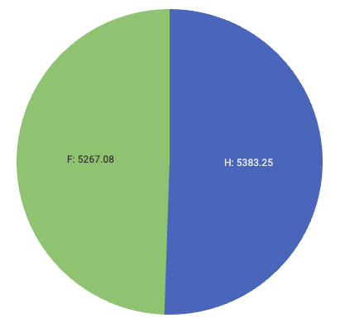
Salaire moyen par genre
euros de moins en moyenne sur le salaire d’une femme
116

Slide 13
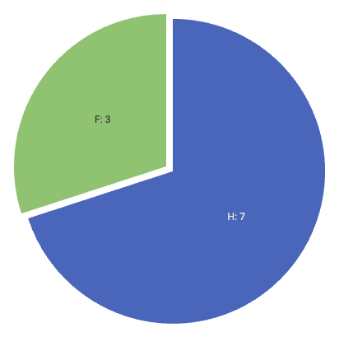
Les 10 plus gros salaires
3
Femmes / 10
font parties des plus gros salaires de l’entreprise pour 7 hommes

Slide 14
Note global de l’entreprise
Ecart promotion
Indicateur de congé maternité
Ecart de rémunération
38/40
15/15
15/15
Notation
Total
93/100
Indicateur hautes rémunération
5/10
https://egapro.travail.gouv.fr/index-egapro/simulateur/commencer

Slide 15
Conclusion
Points d’améliorations
7 des plus gros salaires de votre entreprise sont pour des hommes, contre seulement 3 pour des femmes. Sur ce domaine, vous obtenez la note de 5/10. C’est l’indicateur le plus bas de votre note d’entreprise. Pour obtenir plus de 38/40, il faut revoir les salaires des femmes de moins de 30 ans
Points de satisfactions
D’un point de vue purement statistique, vous obtenez la meilleurs note dans l’écart de taux d’augmentations individuelles et dans l’écart de taux de promotions. Vous avez une belle note de 38/40 sur les indicateurs d’écart de rémunération. Votre entreprise obtient 93/100

